Slide 1
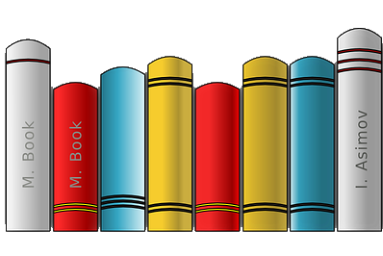
На един рафт има 8 книги. Коя е книгата „Малкият принц“, ако е пета, ако броим отляво-надясно, и четвърта, ако броим отдясно-наляво?
1
4
3
2
5
4
3
2
1

Slide 2








Колко книги има на рафта, ако червената книга е третата отпред-назад и пета отзад-напред?
1
2
3
5
4
2
1
3
2+1+4=7
2
4

Slide 3


Колко пчелички има в редичката, ако пчеличката Мая е трета отзад-напред и шеста отпред-назад?
2
5
5+1+2=8

